Slide 1


LENGUAJE ENSAMBLADOR (7°B-ICI)
Mtro. en Ing. Armando Álvarez Fdez.
Sep-2024

Slide 2
PROGRAMAS EN LENGUAJE ENSAMBLADOR

Slide 3
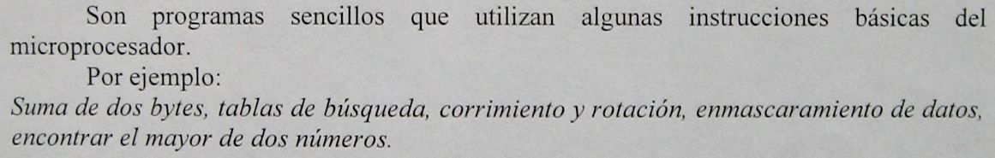
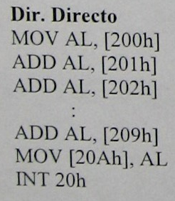
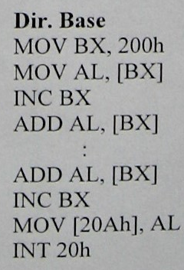

Slide 5
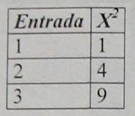
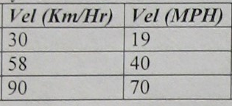
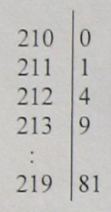
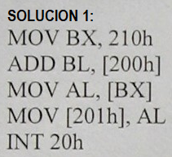
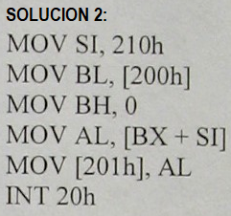

Slide 7
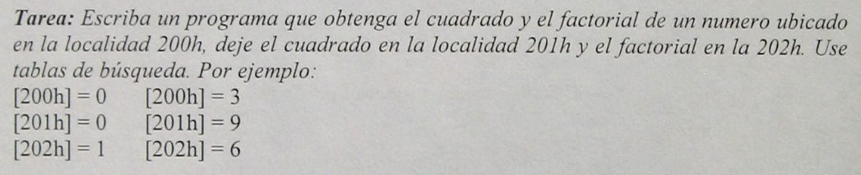

Slide 8
INSTRUCCIONES DE
CORRIMIENTO Y ROTACIÓN

Slide 9
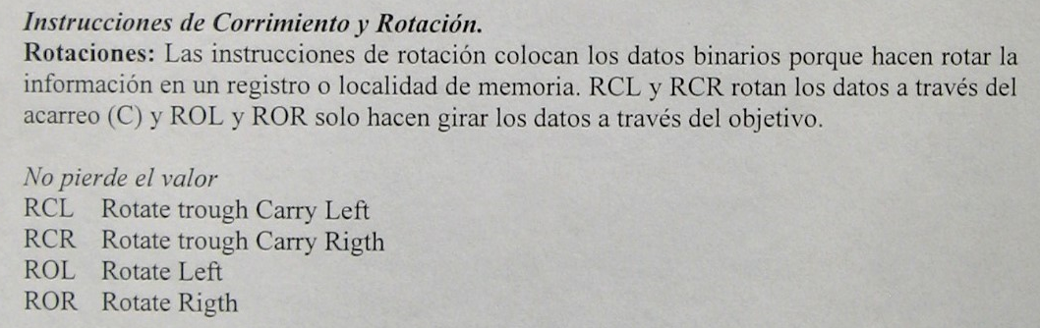
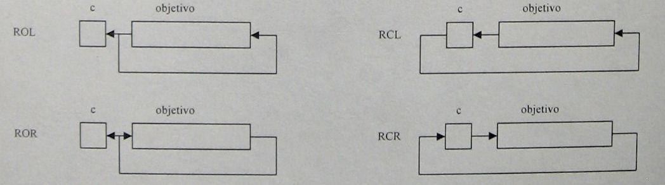
INSTRUCCIONES DE CORRIMIENTO Y ROTACIÓN

Slide 10
INSTRUCCIONES DE ROTACIÓN

Slide 11
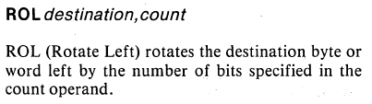
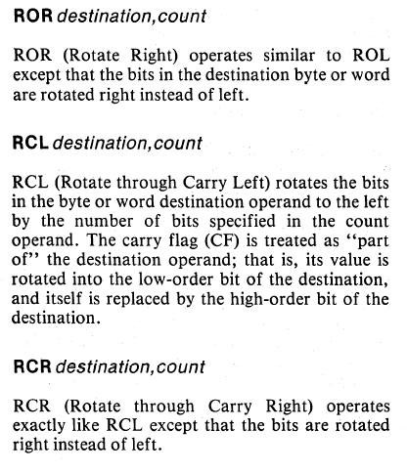
INSTRUCCIONES DE ROTACIÓN

Slide 12
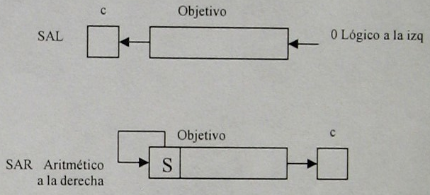
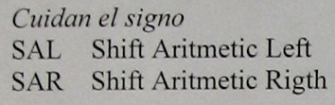
INSTRUCCIONES DE CORRIMIENTO DE DATOS

Slide 13
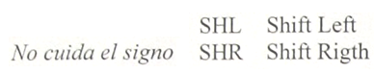
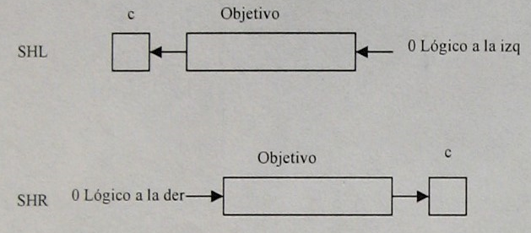
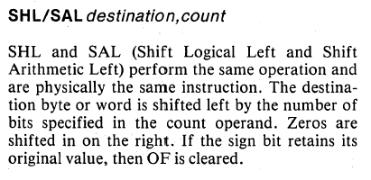
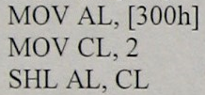
INSTRUCCIONES DE CORRIMIENTO DE DATOS
Ejemplo:

Slide 14
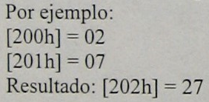
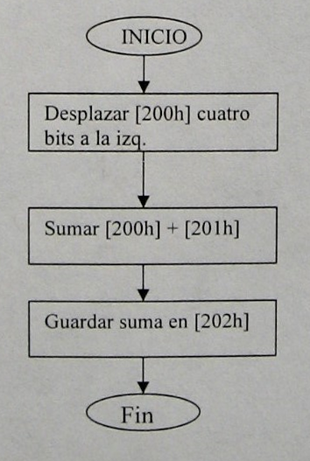
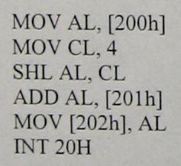
Problema de Ejemplo:

Slide 15
Problema de Ejemplo:

Slide 16
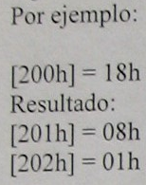
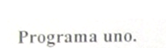
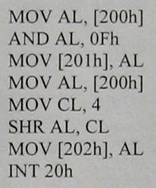
Problema de Ejemplo:

Slide 17
Problema de Ejemplo:

Slide 18
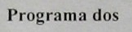
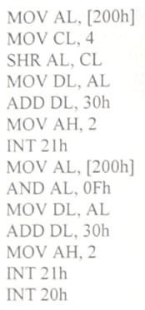
Problema de Ejemplo:

Slide 19
Una nota sobre: INT 21H (SOLICITUD DE SERVICIO MS-DOS)
- La mayoría de servicios ó funciones del sistema operativo MS-DOS se obtienen a través de la interrupción software 21H.
Es por esto que se le denomina DOS-API: DOS-APPLICATION-PROGRAM-INTERFACE La INT 21H está compuesta por un grupo de funciones.
Cuando se accede a la INT 21H, hay que indicar el número de función que queremos ejecutar. La llamada a la INT 21H se realizará como sigue:
Introducimos en (AH) el número de función a la que deseamos acceder.
En caso de que deseemos acceder a una sub-función dentro de una función, debemos indicarlo introduciendo en (AL) el número de esa sub-función.
Llamar a la INT 21H.
- Se carga al registro AH con 02H , esto es el valor de la Sub-función de MS-DOS, de salida de Carácter “a la consola”=pantalla.
- Se carga al registro DL con el código ASCII en hexadecimal del carácter a desplegar.
- INT 21H → MANDA LLAMAR A LA INTERRUPCIÓN DE SERVICIO DE MS-DOS.
PREPARACIÓN PREVIA A LA LLAMADA A INTERRUPCIÓN: AH = 02H, DL = Código ASCII a enviar al dispositivo de salida.
DEVUELVE: NADA.
EFECTO: Se envía el carácter depositado en el registro DL al dispositivo estándar de salida (la consola) y se regresa a la ejecución del programa original.

Slide 20
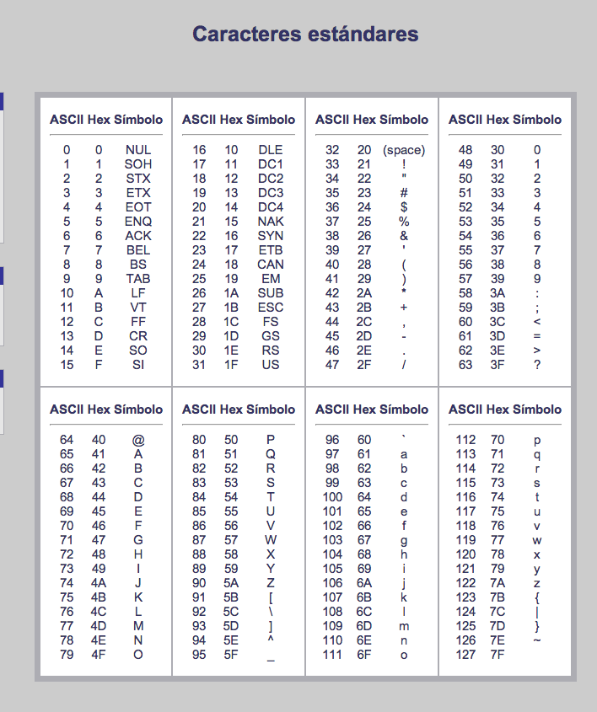
Valores de Códigos ASCII en Decimal y Hexadecimal

Slide 21
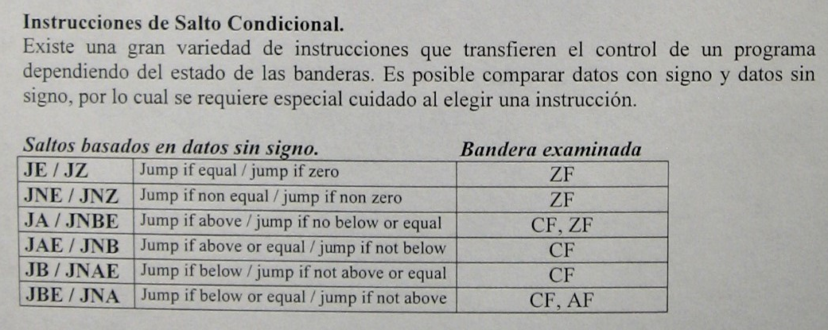
INSTRUCCIONES DE SALTO CONDICIONAL Y PROGRAMAS CON LAZOS

Slide 22
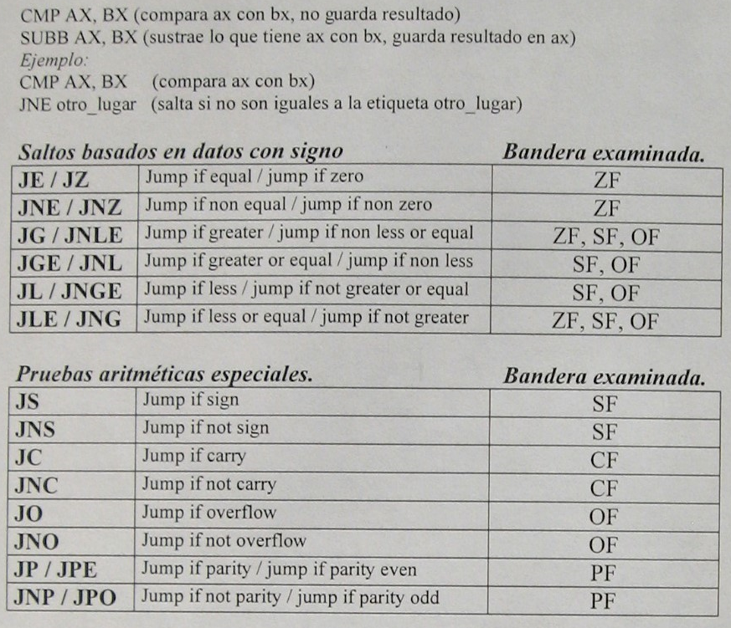

Slide 23
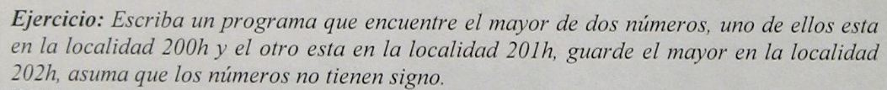
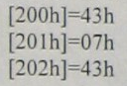

Slide 24
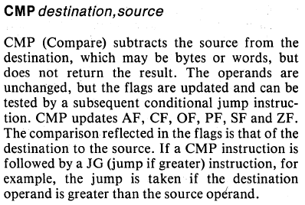

Slide 25
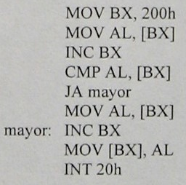

Slide 27
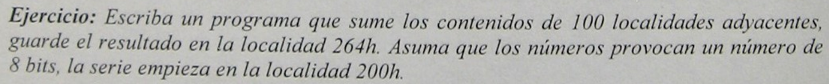

Slide 28
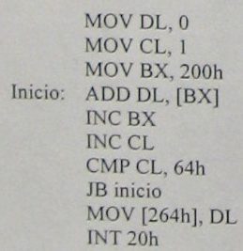

Slide 29
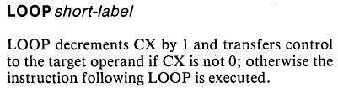

Slide 30
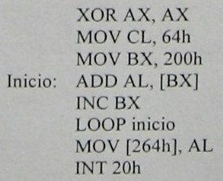

Slide 34
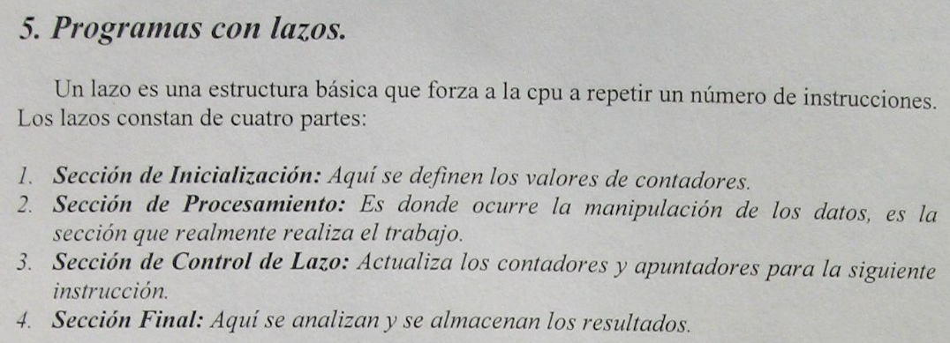

Slide 35
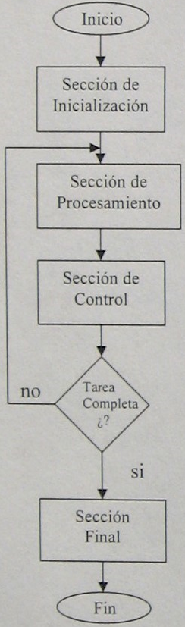
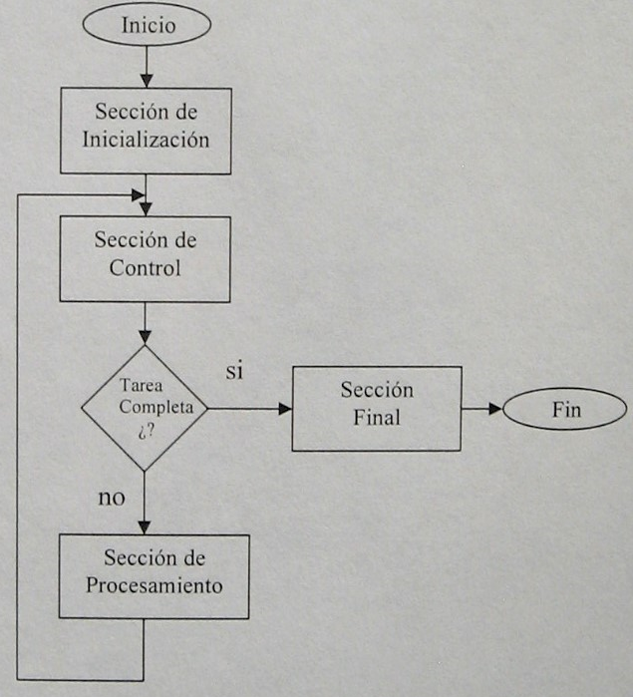

Slide 36
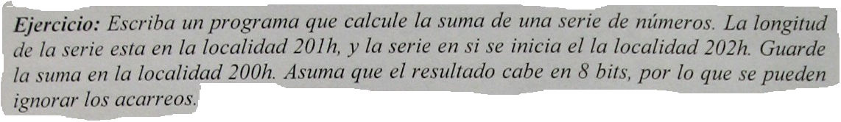
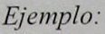
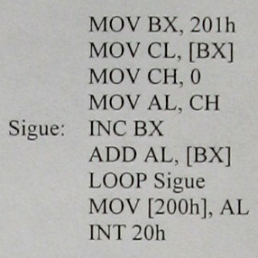
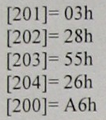
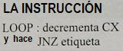
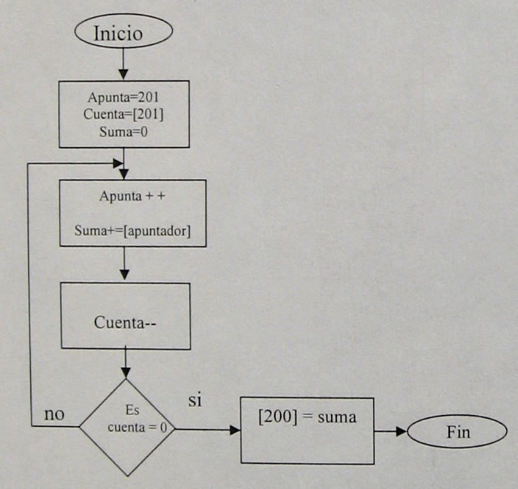

Slide 38
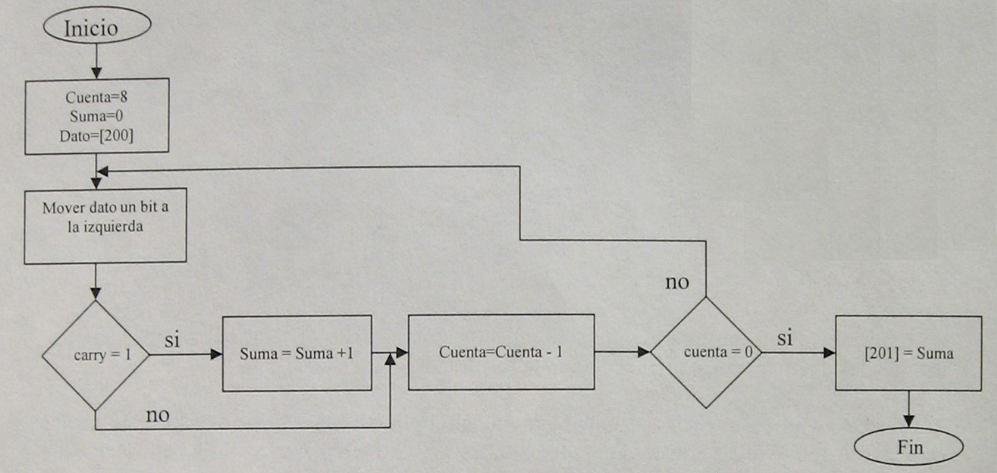
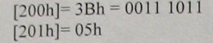
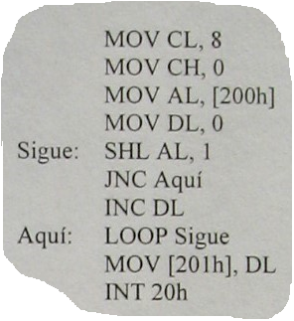

Slide 42
APENDICES

Slide 43
EJERCICIOS Y NOTAS:

Slide 44
EJERCICIOS Y NOTAS:

Slide 45
EJERCICIOS Y NOTAS:

Slide 46
EJERCICIOS Y NOTAS:

Slide 47
EJERCICIOS Y NOTAS:

